Slide 1





Trường THCS Bồ Đề
Chào mừng quí thầy cô đến thăm lớp
Môn: Văn

Slide 2
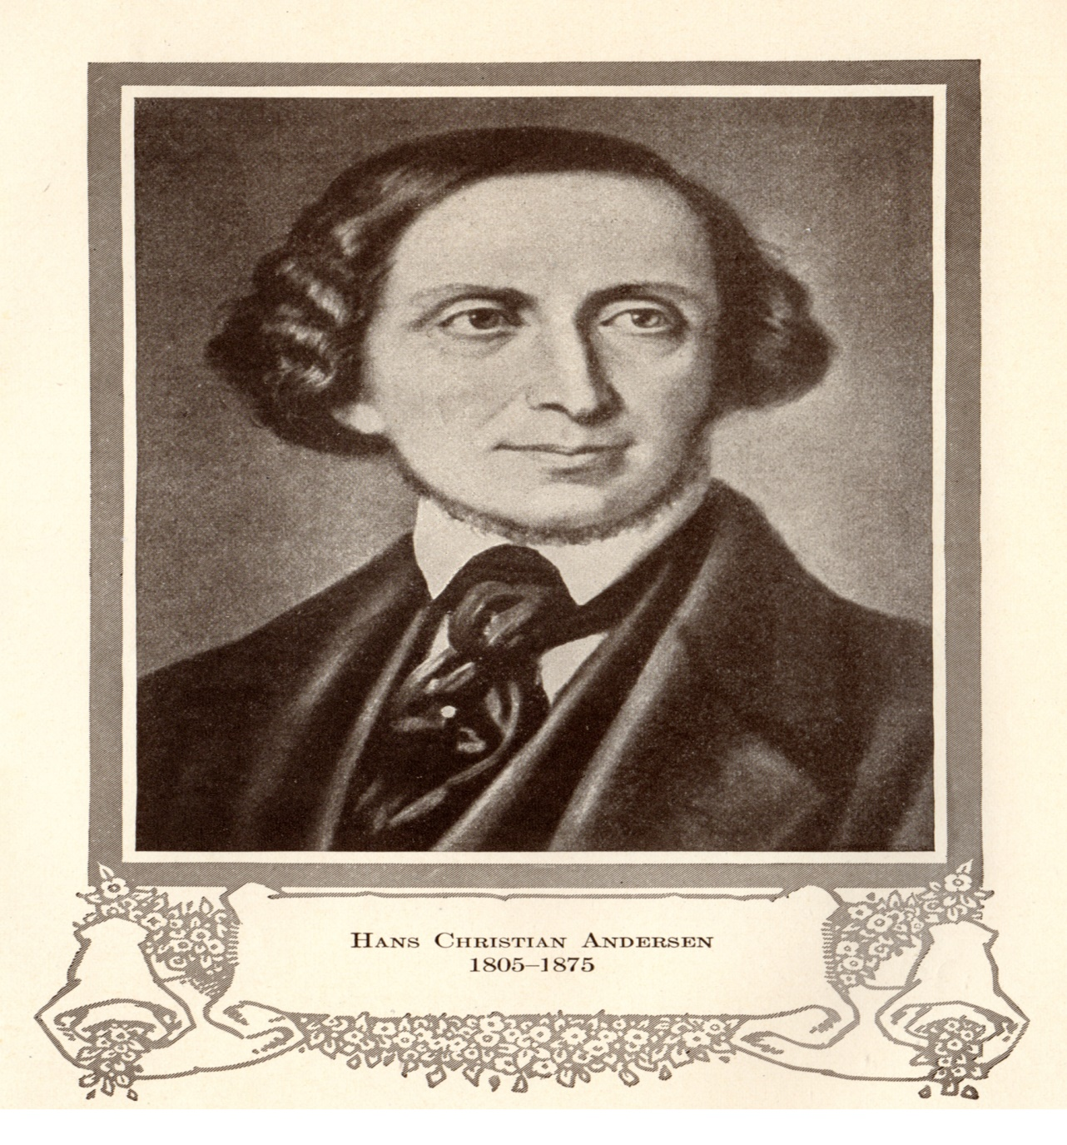

Slide 3
An-đéc-xen (1805-1875), quê gốc ở Đan Mạch
Vị trí: Một trong những nhà văn nổi tiếng nhất thế giới
Nội dung sáng tác: Các tác phẩm văn học dành cho thiếu nhi mang đậm sắc màu cổ tích
Phong cách: Nhẹ nhàng, ấm áp, thấm đẫm chất nhân văn, thể hiện tình yêu niềm tin của nhà văn vào con người, vào chiến thắng cuối cùng của cái thiện, của cái đẹp trước cái ác, cái xấu..
Tác phẩm tiêu biểu: Nàng tiên cá, nàng công chúa và hạt đậu, bầy chim thiên nga, chú lính chì dũng cảm…

Slide 4



Slide 5



Slide 6
“Cô bé bán diêm” được viết năm 1845 là một trong những truyện nổi tiếng của ông

Slide 7


Slide 8
BỐ CỤC
Phần 1:
Từ đầu Cứng đờ ra: Hoàn cảnh sống của cô bé bán diêm
Phần 2:
Tiếp Chầu thượng đế : Các lần quẹt diêm và những mộng tưởng của cô bé
Phần 3:
Còn lại Cái chết của cô bé bán diêm

Slide 9
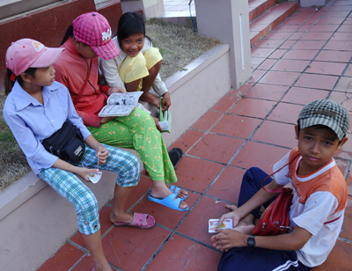
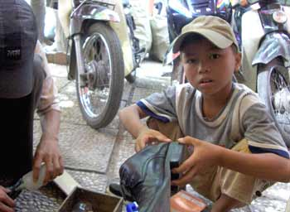
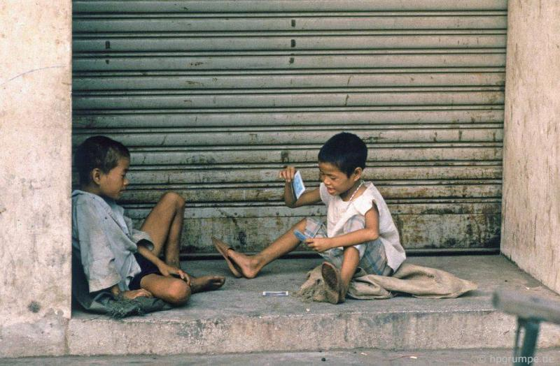
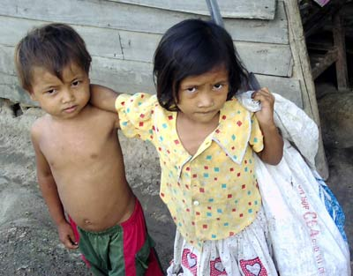
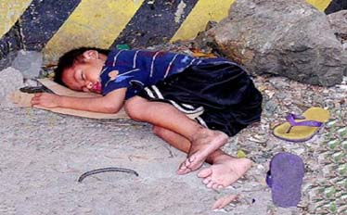
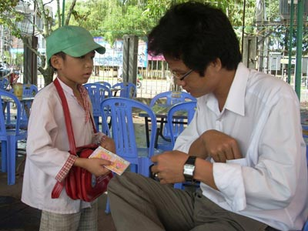
Một số hình ảnh về trẻ em lang thang ở Việt Nam

Slide 10
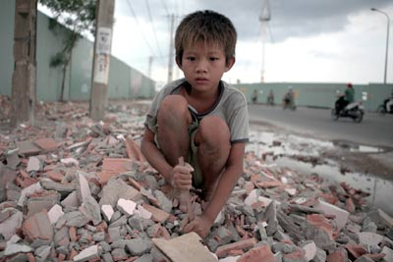
Câu hỏi
Đối với trẻ mồ côi, bất hạnh chúng ta cần phải làm gì?

Slide 11
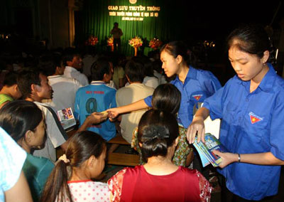
Chúng ta cần phải bảo vệ, che chở, chia sẻ và đùm bọc những đứa bé mồ côi, bất hạnh.

